Slide 1

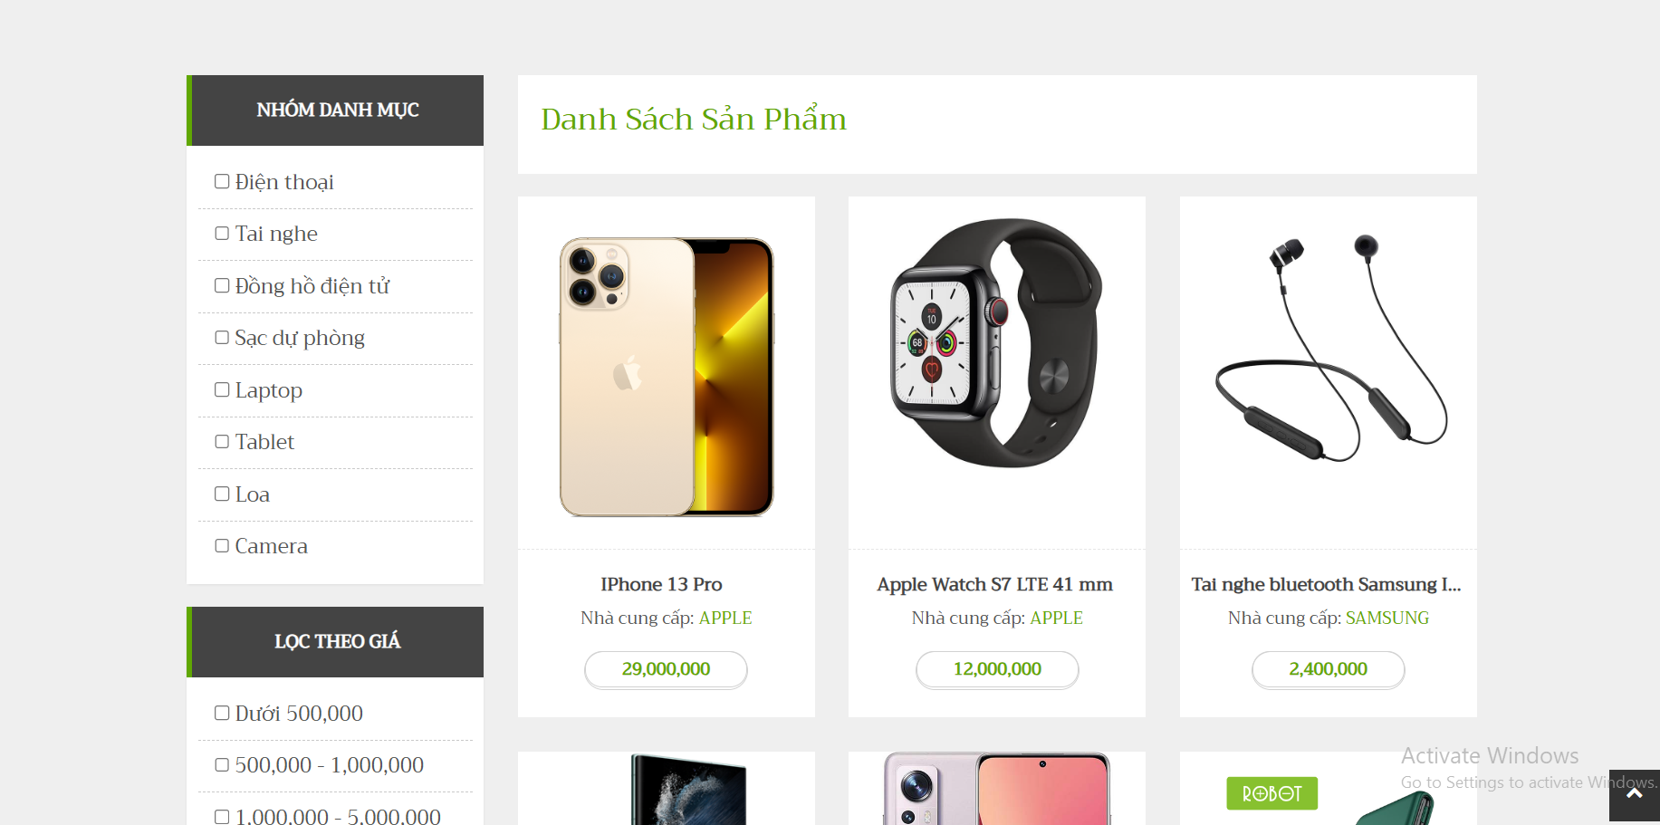
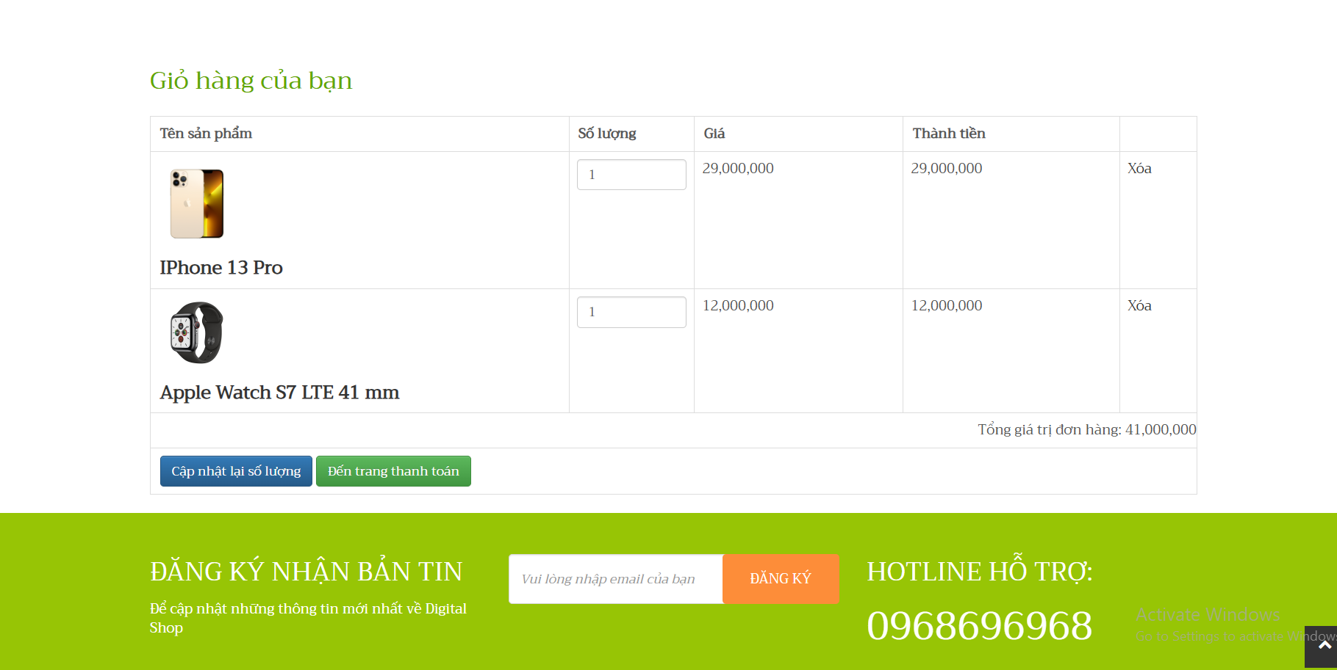
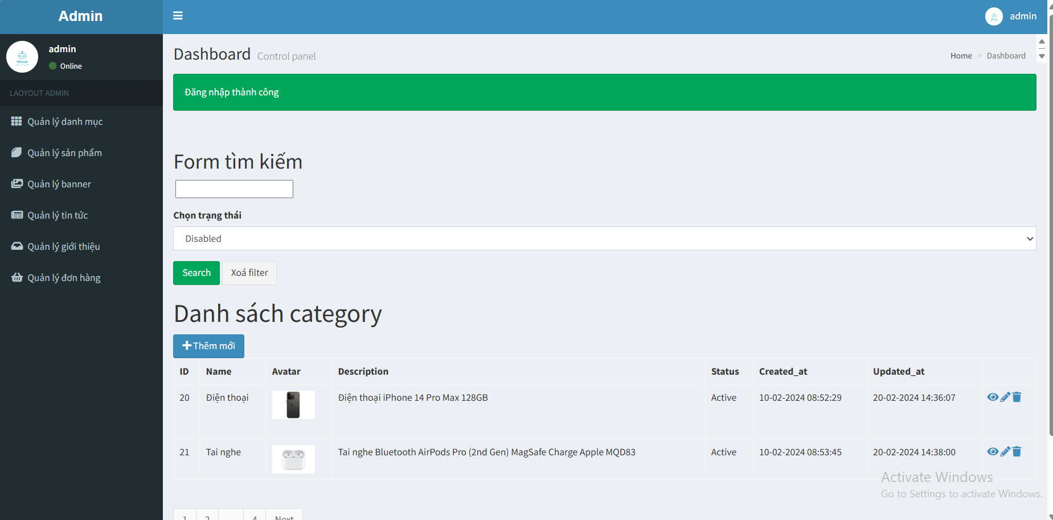
TRƯỜNG ĐẠI HỌC CÔNG NGHIỆP HÀ NỘI
ĐỒ ÁN TỐT NGHIỆP
XÂY DỰNG WEBSITE BÁN ĐỒ ĐIỆN TỬ BẰNG PHP CHO CỬA HÀNG DIGITAL SHOP
Sinh viên thực hiện: Bùi Văn Đức
Mã sinh viên: 2020604129
Giảng viên hướng dẫn: Ths. An Văn Minh
MỤC TIÊU
PHƯƠNG PHÁP NGHIÊN CỨU
Tổng hợp được kiến thức giúp vận dụng vào để phát triển một ứng dụng web bằng ngôn ngữ PHP.
Tìm hiểu kiến thức mới và công cụ mới để bổ sung kiến thức còn thiếu và hoàn thiện kỹ năng làm việc một cách chuyên nghiệp.
Áp dụng được các kiến thức về php, mysql, mô hình MVC vào việc xây dựng cơ sở dữ liệu và mô hình thiết kế phần mềm.
Xây dựng phần mềm với yêu cầu cơ bản.
Tích lũy thêm được nhiều kiến thức thực tế giúp bản thân không còn bỡ ngỡ khi tiếp xúc với các nhà tuyển dụng.
- Đọc hiểu tài liệu, tổng hợp kiến thức phát triển phần mềm.
- Tìm hiểu nhu cầu quản lý phục vụ cho đề tài.
- Áp dụng kiến thức đã tổng hợp được để phân tích, thiết kế và cài đặt hệ thống.
- Đúc rút kinh nghiệm thực tế phục vụ cho đề tài.
KẾT QUẢ THỰC HIỆN
YÊU CẦU VỀ HỆ THỐNG
CƠ SỞ DỮ LIỆU
Yêu cầu về chức năng:
MÔ TẢ BÀI TOÁN
Khách hàng :
Đăng kí, đăng nhập
Xem sản phẩm
Tìm kiếm sản phẩm
Lọc sản phẩm
Chọn mua sản phẩm
Xem giỏ hang
Đặt hàng
Xem tin tức
Xem giới thiệu
Gửi liên hệ
Quản trị viên:
Đăng nhập
Quản lý danh mục
Quản lý sản phẩm
Quản lý đơn hàng
Quản lý tin tức
Quản lý giới thiệu
Cửa hàng bán đồ điện tử muốn tạo ra một website bán đồ điện tử giúp khách hàng có thể mua hàng và có các yêu cầu sau:
1. Với hệ thống này, người mua thay vì phải đến trực tiếp cửa hàng thì họ có thể lên mạng để xem và tìm kiếm thông tin sản phẩm và đặt mua hàng. Khách hàng có thể thanh toán bằng hình thức trả trực tiếp khi mua hàng.
2. Khi khách hàng đăng nhập vào hệ thống có thể xem tất cả tin tức, thông tin giới thiệu hoặc gửi khiếu nại. Bên cạnh đó khách hàng có thể xem giỏ hàng của mình, ở đó có sản phẩm khách hàng đã thêm vào giỏ, số lượng và giá tiền.
3. Khi người quản trị đăng nhập vào hệ thống sẽ có quyền xem, sửa, xóa đơn hàng và có tất cả quyền xem, thêm, sửa, xóa với danh mục, sản phẩm, banner, giới thiệu và tin tức.
Yêu cầu phi chức năng:
Hệ thống xử lý nhanh gọn, chính xác và thuận tiện.
Giao diện hài hoà, thân thiện và dễ sử dụng. Có logo và các thông tin dịch vụ hệ thống.
Quy trình phát triển phần mềm phù hợp để dễ dàng bảo trì và nâng cấp.
Thời gian phản hồi nhanh
An toàn thông tin: bảo mật, toàn vẹn, xác thực.
GIAO DIỆN
KẾT LUẬN
Qua quá trình rèn luyện, tích lũy kiến thức của em cả trên trường và thực tiễn em đã hoàn thành được đề tài của mình đặt ra. Trong đề tài này, em đã thành thạo sử dụng kiến thức về MySQL để tạo nên lược đồ cơ sở dữ liệu, phân tích và thiết kế hệ thống giúp phác thảo lược đồ đặc tả use case phục vụ cho quá trình phát triển, ngôn ngữ PHP để xây dựng hệ thống và các công cụ hỗ trợ tạo môi trường hoạt động cho trang web. Qua quá trình kiểm thử em nhận thấy đề tài đã được hoàn thiện với giao diện thân thiện, rõ ràng, chi tiết. Hiệu năng ổn định mượt mà trong quá trình thao tác. Bên cạnh đó, em đã cài đặt thành công các chức năng cơ bản của một trang web bán hàng

